Slide 1

DEPARTAMENTO DE CIENCIAS ECONÓMICAS, ADMINISTRATIVAS Y DE COMERCIO
CARRERA DE INGENIERÍA EN FINANZAS Y AUDITORÍA
TRABAJO DE TITULACIÓN, PREVIO A LA OBTENCIÓN DEL TÍTULO DE INGENIERO EN FINANZAS, CONTADOR PÚBLICO - AUDITOR
INDICADORES FINANCIEROS DETERMINANTES EN EL FRACASO EMPRESARIAL DEL SECTOR CONSTRUCCIÓN DEL CANTÓN QUITO
ARROBA NARVÁEZ, MÓNICA CRISTINA
RAMOS GUATARILLA, JEANNETH ALEXANDRA
AUTOR(ES):
DIRECTOR(A): TACO PIZARRO, ROBERTO ALEX, MGS
SANGOLQUÍ
MARZO 2018

Slide 2




“If the doesn’t work, change the plan, but never the ”

Slide 3




Indicadores financieros determinantes en el sector de la construcción del cantón Quito

Slide 4
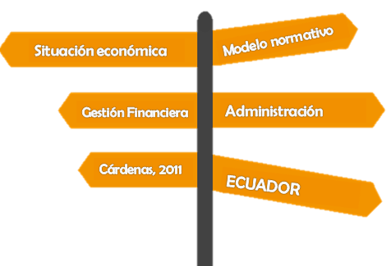








Del 100% de compañías que se constituyen en el país, el 90% fracasan en los 2 primeros años.
Planteamiento y justificación del problema
Cuarto sector con mayoría de ingresos (nivel país)
Más dinámico de la última década (5%)
Contracción del sector (2014 – 2016)
Capital económica del país
Aporte al PIB Nacional (27%)
Líder en generación de empleo (53,7%) en sector construcción

Slide 5




Bajo precio del petróleo
Disminución de inversión
El problema de investigación gira en torno al fracaso de las empresas del sector de la construcción en el cantón Quito; recayendo a su vez en la toma de decisiones y en la importancia de considerar todos los aspectos empresariales de manera objetiva y puntual a fin de evitar conducir a las empresas a posibles situaciones de quiebra a pesar de la hostilidad del micro y macro entorno.
2016
Disminución de proyectos en un 38% , Colegio de Arquitectos de Pichincha.
Impacto:
  Permisos para construir.
  Créditos hipotecarios
  Ventas sector inmobiliario
  Ventas sector constructor
PROBLEMA
DE INVESTIGACIÓN

Slide 6







Objetivo General
Identificar las características empresariales e indicadores financieros con mayor significancia predictiva del fracaso empresarial en el sector de la construcción mediante el uso de una herramienta estadística.
Objetivos
5
4
3
Variable Dependiente:
Fracaso empresarial
2
VARIABLES
DE INVESTIGACIÓN
Variables Independientes:
Indicadores financieros
Aspectos macroeconómicos
Características empresariales
1

Slide 7

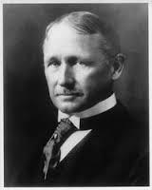

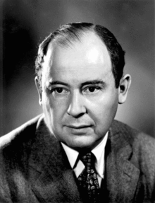


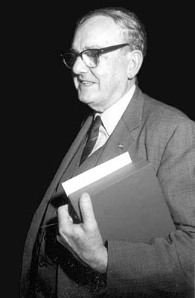

TEORÍAS
DE INVESTIGACIÓN
Su concepto de organización se basa en la sustitución de métodos empíricos por un método científico y se basa en tiempos y movimientos. Enseña al administrador lo que hay que hacer (cómo hacer) y el por qué.
Teoría de la Administración Científica
Taylor , 1903
Enfatiza sus estudios en el proceso de la toma de decisiones, el cual es tratado de manera lógica y racional, a través de un enfoque lógico, cuantitativo y determinístico.
Teoría Matemática de la Administración
Simon, Neumann y Mongesntem 1947 – 1954
Teoría de laToma de Decisiones
Se apoya en herramientas matemáticas o estadísticas que permiten obtener variables con sus respectivas correlaciones a fin de seleccionar las que mejores respuestas brinden para tomar decisiones adecuadas.
Simon, 1903

Slide 8




TIPOLOGÍA
DE
INVESTIGACIÓN
HIPÓTESIS
Instrumentos de recolección de información:
Datos secundarios
Hi: Los indicadores financieros permiten predecir el fracaso empresarial en el
sector de la construcción.
Por su finalidad:
Aplicada
Por el alcance:
Correlacional
METODOLOGÍA DE INVESTIGACIÓN
Ho: Los indicadores financieros no permiten predecir el fracaso empresarial en el
sector de la construcción.

Slide 9





Enfoque macroeconómico
PIB
3er y 4to lugar de sectores con mayor aportación
Crecimiento sostenido
Actividades económicas del sector
Construcción en general
Obras de ingeniería civil
Actividades especializadas
Composición del sector
Panorama nacional
Enfoque en Pichincha
Enfoque en Quito
Estadísticas del Sector
Empleo
Inversión
Tributos
Indicadores financieros
Perspectivas del Sector de la Construcción

Slide 10

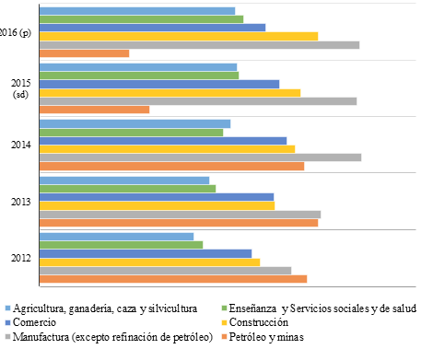
PIB
27,66%
Actividades Especializadas de la Construcción
21,93%
Actividades de Obras de Ingeniería Civil
50,40% Actividades de Construcción en general
Participación en el PIB Nacional por sectores económicos)
Actividades Económicas

Slide 11
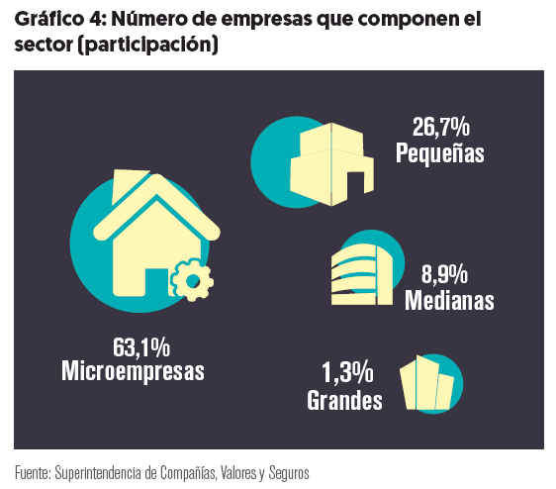

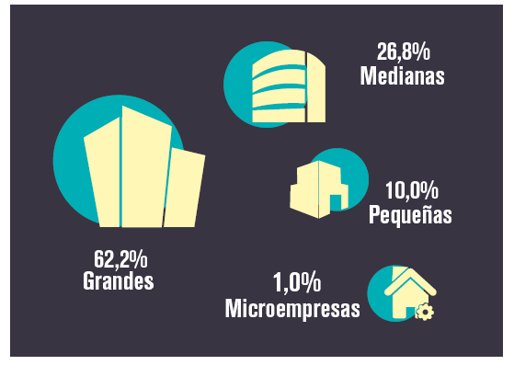
Composición del Sector - ECUADOR
Participación en el sector por tamaño de empresas
Participación en el sector por volumen de ingresos
Número de empresas del sector construcción por provincia

Slide 12
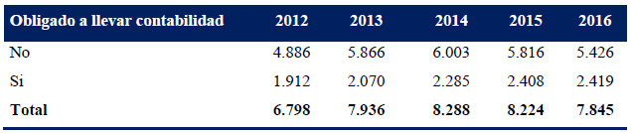
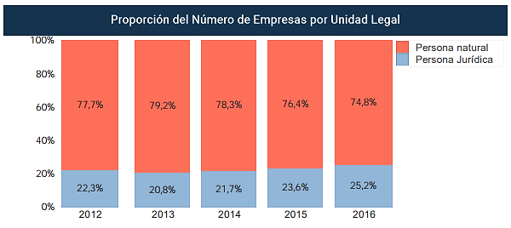
Composición del Sector - PICHINCHA
Empresas obligadas a llevar contabilidad
Proporción de empresas por unidad legal
Empresas por tamaño en relación con estadísticas nacionales

Slide 13
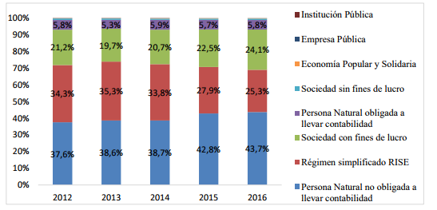

Composición del Sector - PICHINCHA
Composición del Sector - QUITO
Proporción de empresas por forma institucional en Pichincha
Número de empresas por tamaño

Slide 14

Composición del Sector - QUITO
Proyectos paralizados – abortados en Quito, período 2010-2017

Slide 15


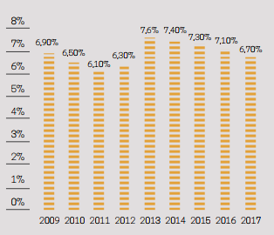

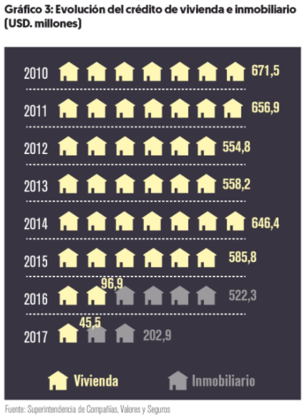

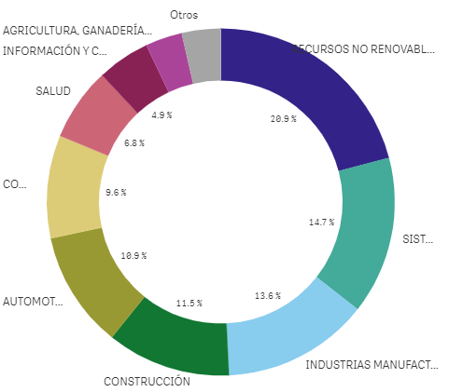

Estadísticas del Sector
Empleo
Inversión
Tributos

Slide 16
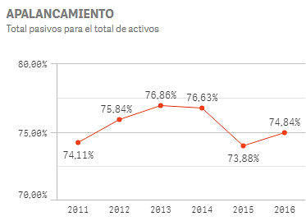
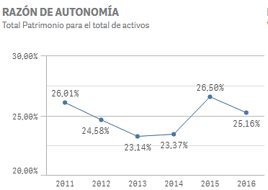



Estadísticas del Sector
Indicadores Financieros
Apalancamiento
Razón de Autonomía
Evolución del apalancamiento del Sector Construcción
(Cantón Quito)
Evolución de la razón de autonomía (Cantón Quito)

Slide 17
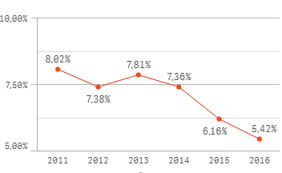
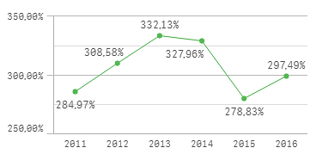
Estadísticas del Sector
Indicadores Financieros
ROA
Endeudamiento Patrimonial
Evolución del rendimiento sobre activos del Sector Construcción
Evolución del endeudamiento patrimonial del
Sector Construcción

Slide 18
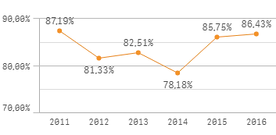
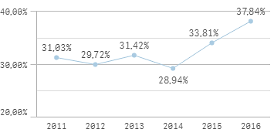
Estadísticas del Sector
Indicadores Financieros
Prueba ácida
Rentabilidad
Evolución de la prueba ácida del Sector Construcción
Evolución de la rentabilidad del Sector Construcción

Slide 19

Estadísticas del Sector
Ingresos por Ventas
Indicadores Financieros

Slide 20



MODELO LOGIT
Regresión logística
Variable dicotómica
Estimación probabilística
Máxima verosimilitud
Proceso de Estimación
DESARROLLO METODOLÓGICO
Etapa 1. Delimitación inicial
Etapa 2. Consideraciones del diseño
Etapa 4. Interpretación de Resultados
Etapa 3. Estimación y Evaluación
Enfoque cuantitativo
Medir temporalidad y ocurrencia
Explicativo
Predictivo
Campos de acción

Slide 21
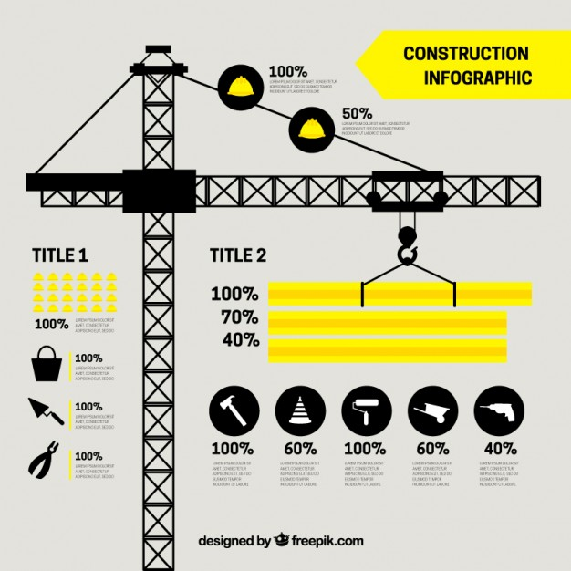
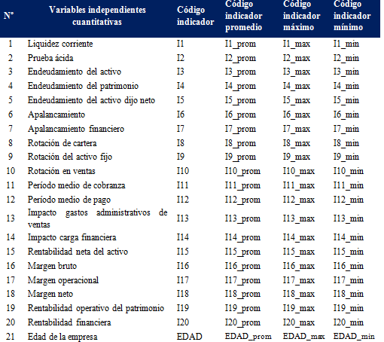

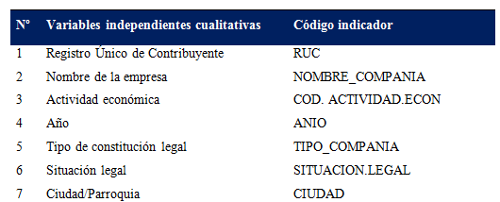


Codificación de las variables cuantitativas
Delimitación inicial
Selección de variables
Dependiente
Fracaso empresarial (legal)
Fracasadas = 1
No fracasadas = 0
Independientes:
Características empresariales e
indicadores financieros
Codificación de las variables independientes cualitativas

Slide 22

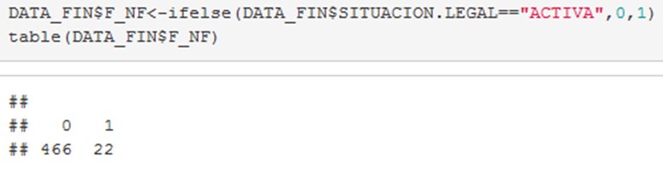
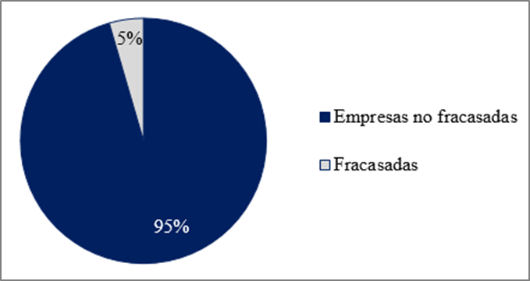

Creación de variable

Slide 23

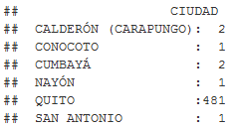
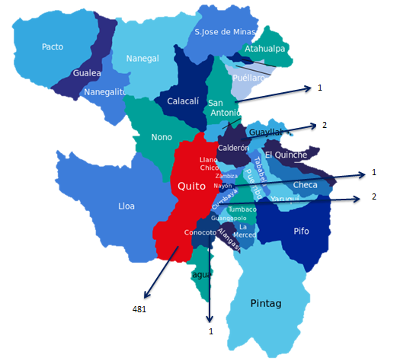


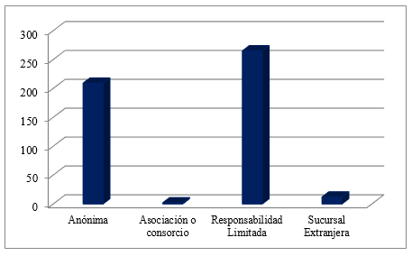
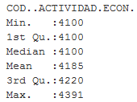
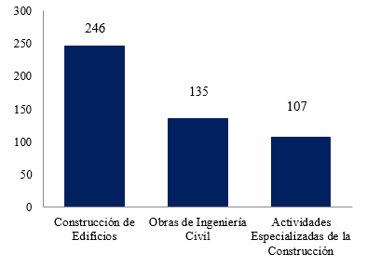
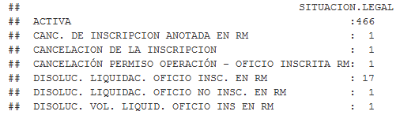
Estadísticas de las variables
Situación legal | Número de empresas
Activa | 466
Cancelación de inscripción anotada en el Registro Mercantil | 1
Cancelación de la inscripción | 1
Cancelación de permiso de operación de oficio inscrita en el Registro Mercantil | 1
Disolución y liquidación de oficio inscrita en el Registro Mercantil | 17
Disolución y liquidación de oficio no inscrita en el Registro Mercantil | 1
Disolución voluntaria y liquidación de oficio inscrita en el Registro Mercantil | 1

Slide 24
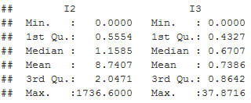
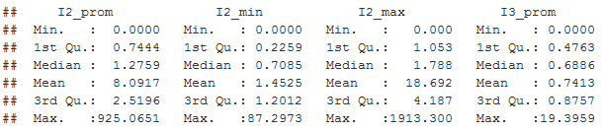

Estadísticas de las variables
 | INDICADORES FINANCIEROS 2012-2015 |  |  |  |  |  | INDICADORES FINANCIEROS 2016
INDICADORES | Mínimo | Primer Cuartil | Mediana | Media | Tercer Cuartil | Máximo | Mínimo | Primer Cuartil | Mediana | Media | Tercer Cuartil | Máximo
LIQUIDEZ
Liquidez corriente | 0,00 | 1,04 | 1,61 | 9,56 | 3,35 | 925,07 | 0,00 | 1,01 | 1,43 | 9,69 | 2,52 | 1.736,60
Prueba ácida | 0,00 | 0,74 | 1,28 | 8,09 | 2,52 | 925,07 | 0,00 | 0,56 | 1,16 | 8,74 | 2,05 | 1.736,60
SOLVENCIA
Endeudamiento del activo | 0,00 | 0,48 | 0,69 | 0,74 | 0,88 | 19,40 | 0,00 | 0,43 | 0,67 | 0,74 | 0,86 | 37,87
Endeudamiento del patrimonio | -210,99 | 0,67 | 2,29 | 242,23 | 6,15 | 97.766,61 | -79,62 | 0,51 | 1,65 | 20,08 | 5,18 | 5.749,38
Endeudamiento del activo fijo neto | -1.594,47 | 0,45 | 1,30 | 56,02 | 3,68 | 19.430,03 | 2.799,97 | 0,40 | 1,26 | 17,59 | 3,49 | 4.481,75
Apalancamiento | -209,99 | 1,67 | 3,29 | 243,23 | 7,15 | 97.767,61 | -78,62 | 1,51 | 2,65 | 21,07 | 6,17 | 5.750,38
Apalancamiento financiero | -457,77 | 0,92 | 2,11 | 46,52 | 4,96 | 9.721,66 | -916,17 | 1,23 | 2,52 | 16,22 | 5,37 | 5.180,40
GESTIÓN
Rotación de cartera | 0,00 | 1,54 | 5,53 | 49,19 | 15,29 | 3.588,52 | 0,00 | 0,31 | 3,05 | 26,12 | 8,77 | 2.271,88
Rotación del activo fijo | -314,27 | 0,02 | 5,10 | 94,31 | 22,83 | 15.039,06 | 0,00 | 0,46 | 4,80 | 112,60 | 14,75 | 30.079,20
Rotación en ventas | 0,00 | 0,47 | 1,25 | 1,61 | 2,18 | 22,90 | 0,00 | 0,28 | 1,00 | 1,40 | 1,93 | 18,95
Período medio de cobranza | 0,00 | 15,90 | 58,55 | 801,54 | 116,64 | 207.233,50 | 0,00 | 2,80 | 48,60 | 1.110,60 | 143,10 | 414.467,00
Período medio de pago | 0,00 | 0,00 | 23,25 | 455,34 | 145,81 | 61.266,75 | 0,00 | 0,00 | 0,00 | 459,10 | 158,40 | 83.138,40
RENTABILIDAD
Rentabilidad neta del activo | -15,81 | 0,01 | 0,05 | 0,03 | 0,12 | 3,47 | -31,62 | 0,01 | 0,05 | 0,01 | 0,13 | 1,64
Margen bruto | -9,45 | 0,23 | 0,41 | 0,42 | 0,67 | 1,57 | -19,27 | 0,14 | 0,33 | 0,35 | 0,79 | 1,00
Margen operacional | -533,22 | 0,00 | 0,05 | -1,93 | 0,10 | 0,82 | -1.066,45 | 0,00 | 0,05 | -2,35 | 0,10 | 0,92
Margen neto | -286,59 | 0,01 | 0,04 | -0,65 | 0,08 | 43,01 | -12,00 | 0,01 | 0,05 | 0,21 | 0,10 | 86,00
Rentabilidad operativa del patrimonio | -31,94 | 0,04 | 0,26 | 4,35 | 0,60 | 2.008,49 | -24,49 | 0,00 | 0,16 | 0,08 | 0,52 | 7,60
Rentabilidad financiera | -95,44 | 0,05 | 0,22 | 0,12 | 0,47 | 67,15 | -8,42 | 0,02 | 0,20 | 0,51 | 0,51 | 15,41

Slide 25

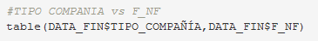
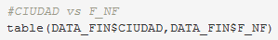
Análisis bivariado
Tipo de constitución legal | Empresa No Fracasada | Empresa Fracasada
Anónima | 203 | 6
Asociación o Consorcio | 1 | 1
Responsabilidad Limitada | 251 | 14
Sucursal Extranjera | 11 | 1
Ubicación de la Empresa | Empresa No Fracasada | Empresa Fracasada
Calderón (Carapungo) | 2 | 0
Conocoto | 1 | 0
Cumbayá | 1 | 1
Nayón | 1 | 0
Quito | 460 | 21
San Antonio | 1 | 0

Slide 26
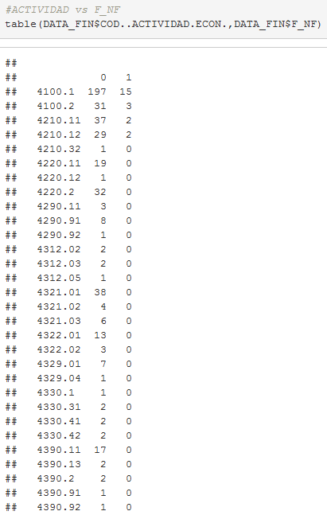
Análisis bivariado
Actividad económica | Empresa no fracasada | Empresa Fracasada
41. Construcción de edificios | 228 | 18
42. Obras de ingeniería civil | 131 | 4
43. Actividades especializadas de la construcción | 107 | 0

Slide 27


Nº | Variable | Estadístico KS
1 | EDAD | 0,29
2 | I1 | 0,48
3 | I2 | 0,50
4 | I3 | 0,45
5 | I4 | 0,48
6 | I5 | 0,56
7 | I6 | 0,48
8 | I7 | 0,43
9 | I8 | 0,35
10 | I9 | 0,27
11 | I10 | 0,22
12 | I11 | 0,36
13 | I12 | 0,20
14 | I13 | 0,28
15 | I14 | 0,19
16 | I15 | 0,42
17 | I16 | 0,25
18 | I17 | 0,27
19 | I18 | 0,35
20 | I19 | 0,16
21 | I20 | 0,34
22 | I1_prom | 0,23
23 | I1_min | 0,25
24 | I1_max | 0,20
25 | I2_prom | 0,23
26 | I2_min | 0,29
27 | I2_max | 0,20
28 | I3_prom | 0,16
29 | I3_min | 0,17
30 | I3_max | 0,19
31 | I4_prom | 0,18
32 | I4_min | 0,13
33 | I4_max | 0,20
34 | I5_prom | 0,15
35 | I5_min | 0,22
36 | I5_max | 0,16
37 | I6_prom | 0,18
38 | I6_min | 0,13
39 | I6_max | 0,20
40 | I7_prom | 0,21
41 | I7_min | 0,12
42 | I7_max | 0,19
Prueba KS por variable
Estadístico KS (%) | Calificación
< 20% | Muy malo
del 20% al 40% | Satisfactorio
del 41% al 50% | Bueno
del 51% al 60% | Muy bueno
> 60% | Extraordinario

Slide 28
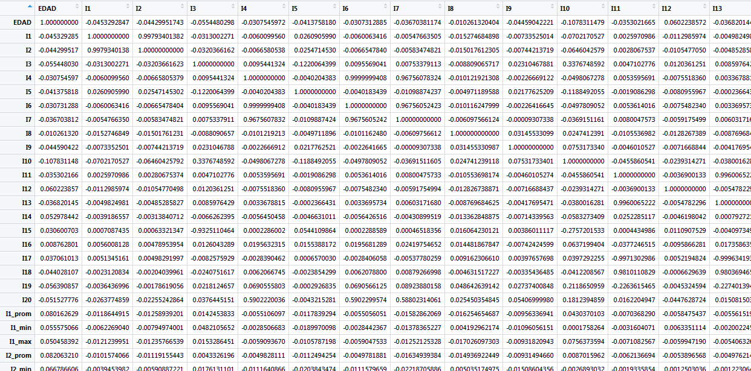
Tabla de correlaciones

Slide 29
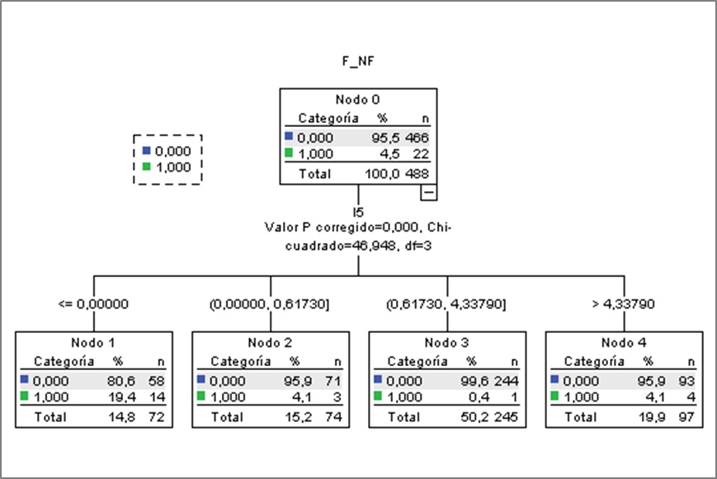
Resumen del modelo
Especificaciones | Método de crecimiento | CHAID
 | Variable dependiente | F_NF
 | Variables independientes | TIPO_COMPAÑÍA, CIUDAD, EDAD, I2, I3, I4, I5, I8, I9, I10, I11, I12, I14, I16, I19, I1_prom, I2_min, I4_min, I4_max, I5_min, I5_max, I7_prom, I7_min, I8_prom, I8_min, I9_min, I9_max, I10_min, I10_max, I11_prom, I12_prom, I12_min, I13_min, I14_min, I15_min, I16_min, I16_max, I17_max, I18_min, I19_min, I20_max
Resultados | Validación | Ninguna
 | Máxima profundidad del árbol | 3
 | Casos mínimos en nodo padre | 100
 | Casos mínimos en nodo hijo | 50
 | Variables independientes incluidas | I5
 | Número de nodos | 5
 | Número de nodos terminales | 4
 | Profundidad | 1
Construcción de vectores
Código | Vector | Descripción | Intervalo | Signo del coeficiente
V1 | I5 | Endeudamiento del activo fijo neto | <=0 | 1
V2 | I2 | Prueba ácida | <=0,3805 | 1
V3 | I2 | Prueba ácida | >0,9749 | 0
V4 | I8 | Rotación de cartera | <=0 | 1
V5 | I8 I3 I1_prom | Rotación de cartera Endeudamiento del activo Promedio de liquidez corriente | > 0 <=0,8899 <=2,653325 | 0
V6 | I8 I3 | Rotación de cartera Endeudamiento del activo | > 0 >0,8899 | 1
V7 | I11 | Período medio de cobranza | <=0 | 1
V8 | I11 I3 I1_prom | Período medio de cobranza Endeudamiento del activo Promedio de liquidez corriente | > 0, <=0,8899 , <=2,653325 | 0
V9 | I11 I3 | Periodo medio de cobranza Rotación de cartera | > 0, >0,8899 | 1
V10 | I20 | Rentabilidad financiera | <=0 | 1
V11 | I9 | Rotación del activo fijo | <=0,0695 | 1
V12 | I9 | Rotación del activo fijo | >0,0695 | 0
Árbol de decisión

Slide 30
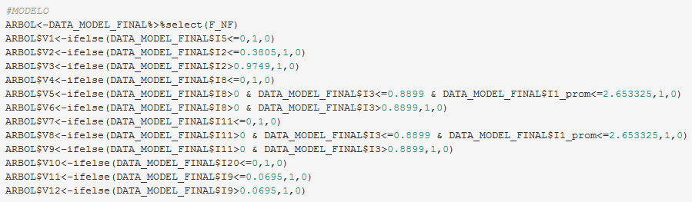
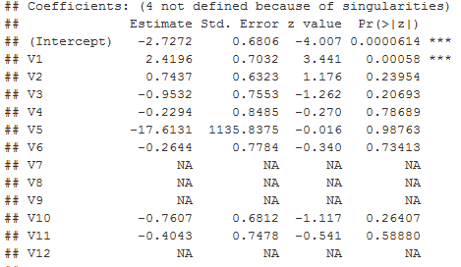
Coeficientes de vectores

Slide 31


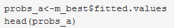
Método paso a paso
Fórmula Logit
F_NF$=−3,053+2,2236 V1+1,0899 V2−17,4696 V5− 0,1214 V9−0,8412 V11$
Vector | Probabilidad
V1 | 0,118537
V2 | 0,118537
V5 | 0,1434493
V9 | 0,1434493
V11 | 0,1434493

Slide 32

$KS Test=0,586032≅59\%$
Indicadores de calidad del modelo
$$Gini=0,7584861≈76\%$$
Vector | Variable | Denominación de la variable | Valor
V1 | I5 | Endeudamiento del Activo Fijo Neto | < = 0
V2 | I2 | Prueba Ácida | < = 0,3805
V5 | I8 I3 I1_prom | Rotación de Cartera Endeudamiento del Activo Promedio de Liquidez Corriente | 0 < = 0,8899 < = 2,653325
V9 | I11 I3 | Periodo Medio de Cobranza Rotación de Cartera | 0 > 0,8899
V11 | I9 | Rotación del Activo Fijo | < = 0,0695
Tabla intervalos vectores
Decil | Score |  | Probabilidad de Fracaso
 | Desde | Hasta
1 | 0 | 40 | 0,04
2 | 40 | 45 | 0,03
3 | 45 | 999 | 0,19
Tabla performance

Slide 33

Aplicación del modelo
Vector | Variable | Denominación de la variable |  | Valor de la variable | a | b | a x b
 |  |  |  |  | Coeficientes | Valor vector 1, 0
b0 | - | Constante |  | -3.053143 | -3.053143 | - | -3.053143
V1 | I5 | Endeudamiento del Activo Fijo Neto |  | < = 0 | 2.2236 | 0 | 0
V2 | I2 | Prueba Ácida |  | < = 0,3805 | 1.0899 | 0 | 0
V5 | I8, I3, I1_prom | Rotación de Cartera Endeudamiento del Activo Promedio de Liquidez Corriente |  | > 0 < = 0,8899 < = 2,653325 | -17.4696 | 0 | 0
V9 | I11, I3 | Periodo Medio de Cobranza Rotación de Cartera |  | > 0 > 0,8899 | -0.1214 | 1 | -0.1214
V11 | I9 | Rotación del Activo Fijo |  | < = 0,0695 | -0.8412 | 0 | 0
 |  |  |  |  |  | F_NF= | (3.1745)
 |  |  |  |  |  | Prob(F_NF) = | 0.0401350
 |  |  |  |  |  | Score = | 40.14
 | Decil | Score |  | Probabilidad de Fracaso
 |  | Desde | Hasta
 | 1 | 0 | 40 | 0,04
 | 2 | 40 | 45 | 0,03
 | 3 | 45 | 999 | 0,19

Slide 34


CONCLUSIONES

Slide 35

Conclusiones
La presente investigación se llevó a cabo en base a la “Teoría de la Toma de Decisiones” desarrollada y fundamentada por Herbert Simon y a la aplicación de una herramienta estadística denominada “Modelo Logit” estudiada por Joseph Berkson. La conjugación tanto de la parte teórica cuanto de la metodológica, da como resultado el desarrollo e implementación de un modelo predictivo de fracaso empresarial.
Dando un vistazo general al sector de la construcción se puede destacar que durante el periodo de estudio (2012-2016), el sector inició con auge y a medida que los años pasaron el sector terminó contrayéndose nuevamente, debido a que el gobierno enfocó sus estrategias en impulsar otros sectores y en satisfacer otras necesidades de la población, dejando así en segundo plano al sector de la construcción, además que este sector se vio gravemente afectado por las nuevas normativas implementadas.
Tras la revisión de literatura se identificó que no existe una teoría específica del fracaso empresarial; sin embargo, existen teorías administrativas y financieras que sirvieron de soporte para el desarrollo del estudio tomando como referencia estudios previos y diferentes modelos estadísticos, que permitieron determinar la factibilidad de continuar con la investigación y realizar estudios similares.
En un 75%, los indicadores financieros permiten predecir el fracaso empresarial de una determinada compañía dedicada a actividades económicas enmarcadas en el sector de la Construcción.
Se identificó las variables cualitativas más influyentes son: el tipo de compañía y la ubicación geográfica en la que se establece la empresa.
La fórmula de estimación Logit, se compone de cinco vectores que incluyen ratios financieros enmarcados en los grupos de actividad, liquidez y solvencia:
Endeudamiento del Activo Fijo Neto
Prueba Ácida
Rotación de Cartera
Endeudamiento del Activo
Promedio de Liquidez Corriente
Periodo Medio de Cobranza
Rotación del Activo Fijo.

Slide 36

RECOMENDACIONES

Slide 37
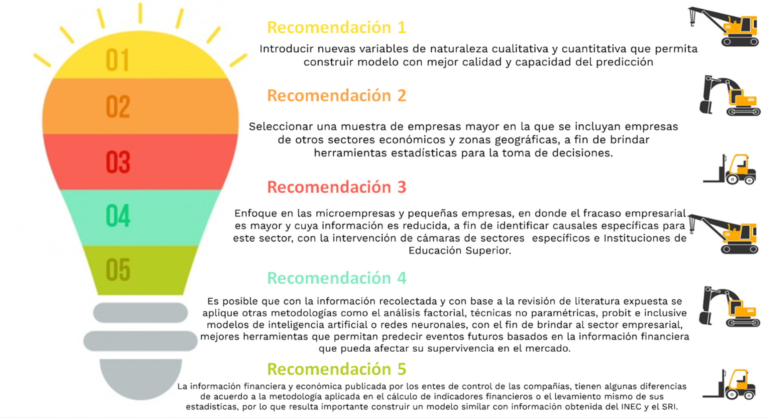

Slide 38



